Slide 1
Xây dựng hệ thống nhận dạng biển số xe bằng Trí tuệ nhân tạo
Đồ án tốt nghiệp đại học · Trường Đại học Công nghệ Thông tin, ĐHQG-HCM Phạm Công Thành — 25410013 · Nguyễn Minh Hiếu — 25410007 GVHD: ThS. Cáp Phạm Đình Thăng

Slide 2
NỘI DUNG
Tổng quan đề tài
Cơ sở lý thuyết
Phân tích và thiết kế hệ thống
Kết quả thực nghiệm
Kết luận và hướng phát triển

Slide 3
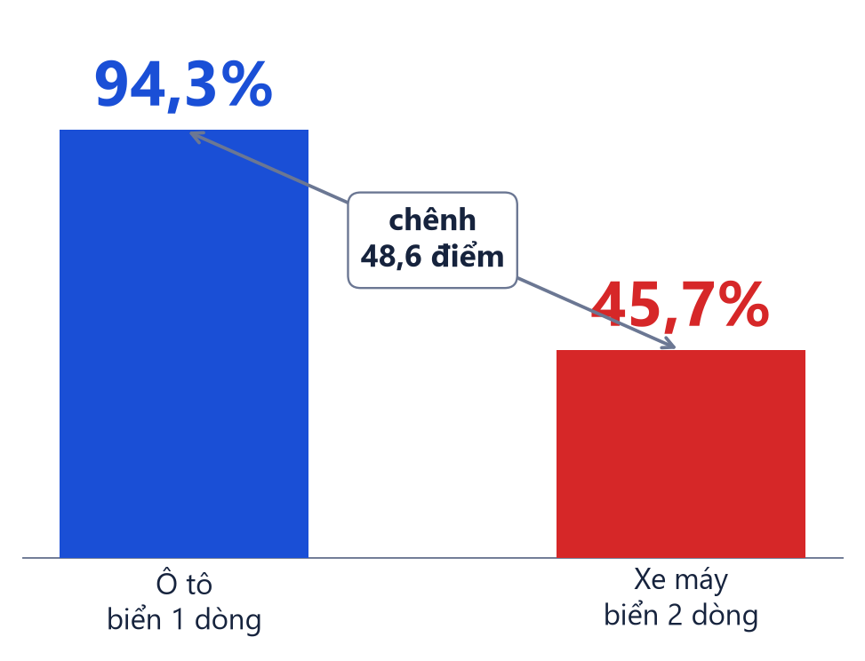
Vì sao đề tài này
~77 triệu xe máy — 85–90% lưu lượng đường bộ Việt Nam
Cùng hệ thống, cùng phép đo: chênh 48,6 điểm (số liệu Brazil)

Slide 4
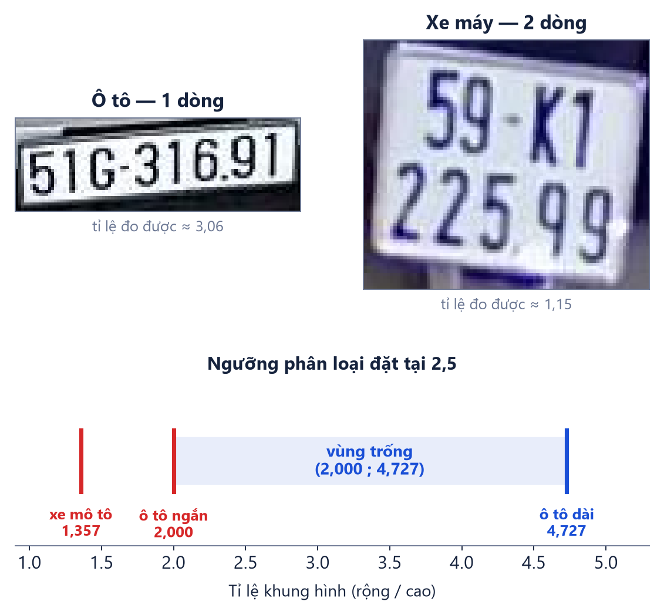
Đặc thù biển số Việt Nam
Bố cục tách bạch theo tỉ lệ khung hình (QCVN 08:2024/BCA)
Tỉ lệ đo thật lệch khỏi chuẩn nhưng vẫn đúng phía ngưỡng 2,5

Slide 5
Chọn hướng tiếp cận
Chọn hai giai đoạn: YOLO11n phát hiện vùng biển → PaddleOCR đọc ký tự
Thế hệ | Điểm gãy
Cổ điển (Sobel, contour) | Vỡ khi đổi ánh sáng, góc chụp
Hai giai đoạn | Giả định 1 dòng nằm trong hàm mất mát
Một giai đoạn (YOLO đọc ký tự) | Cần nhãn ký tự — Việt Nam gần như không có
End-to-end (Transformer) | Đói dữ liệu, nặng, không hợp CPU

Slide 6
Chọn mô hình: YOLO11n & PP-OCRv5 mobile
Đánh đổi tối ưu cho mục tiêu suy luận trên CPU — nhẹ, nhanh, chính xác
Tầng | Model được chọn | So sánh với các phương án khác
Phát hiện (Detection) | YOLO11n (2,6M params) | • Vs YOLOv8n / v5n: mAP50 cao hơn, số tham số nhỏ hơn (2,6M vs 3,2M)• Vs Faster R-CNN / Transformer: Nhanh gấp 10–20× trên CPU (~35 ms/khung)• Lý do: Đáp ứng chỉ tiêu p95 độ trễ CPU không cần GPU
Nhận dạng (OCR) | PP-OCRv5 mobile (4,5 MB) | • So với EasyOCR / Tesseract: phép đo trên 2.801 biển trong cùng tầng bao quanh cho kết quả PaddleOCR cao hơn; kết luận chỉ áp dụng cho cấu hình này• So với PP-OCRv5 Server: bản Server nặng hơn, không phù hợp ràng buộc CPU• Lý do chọn v5 mobile: dung lượng nhỏ, độ chính xác mức ký tự 94,5% trên tập đánh giá

Slide 7
Mục tiêu
Hệ thống ALPR hoàn chỉnh: AI · API · giao diện · CSDL · Docker
Xử lý cả biển 1 dòng và 2 dòng
Suy luận trên CPU — mặc định, không phải dự phòng
Chỉ tiêu chốt trước khi làm, mỗi chỉ tiêu hai mức
Ngoài phạm vi: phân loại loại xe · tracking · barie · huấn luyện OCR từ đầu

Slide 8
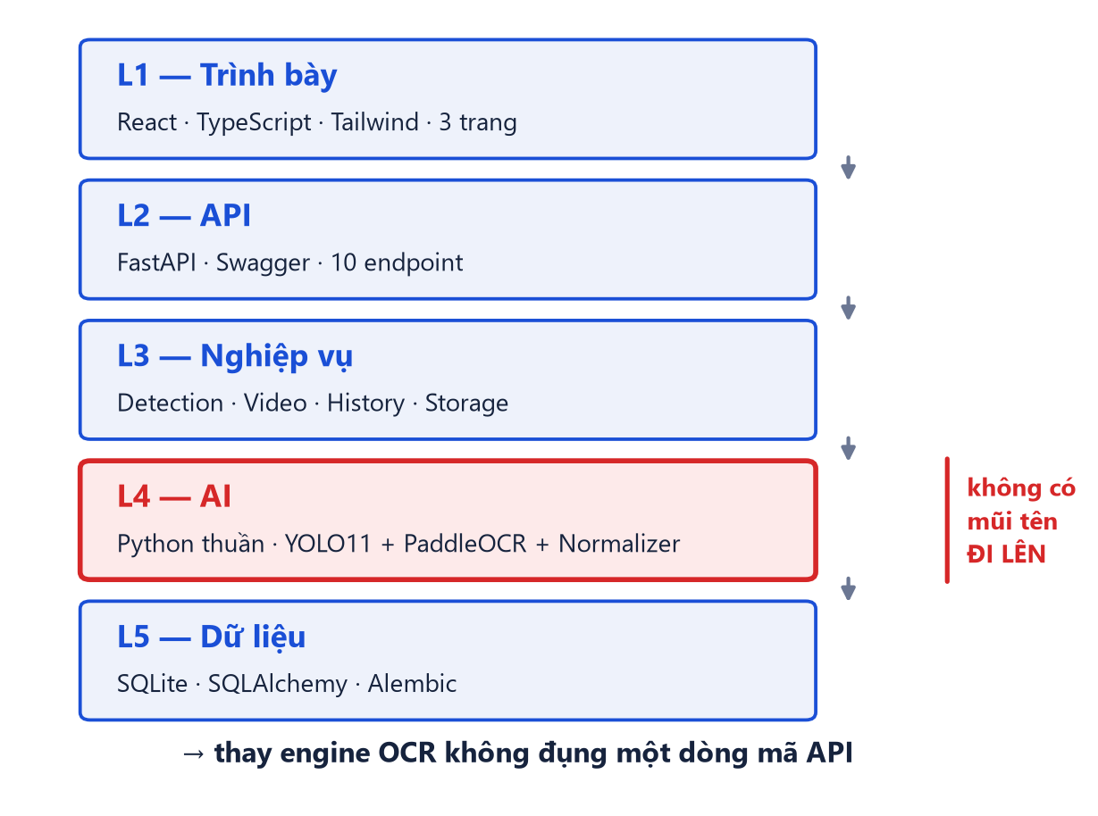
Kiến trúc 5 tầng
Tầng AI là Python thuần — cấm import FastAPI hoặc Pydantic

Slide 9
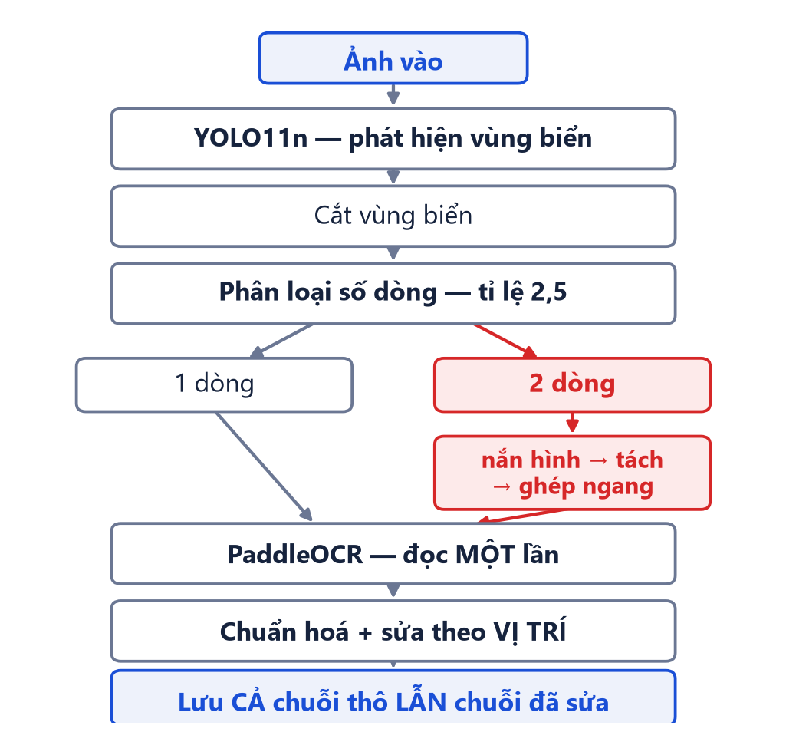
Pipeline AI
Nhánh đỏ là đóng góp kỹ thuật lõi
Không thấy biển ⇒ trả rỗng, HTTP 200 — không phải lỗi

Slide 10
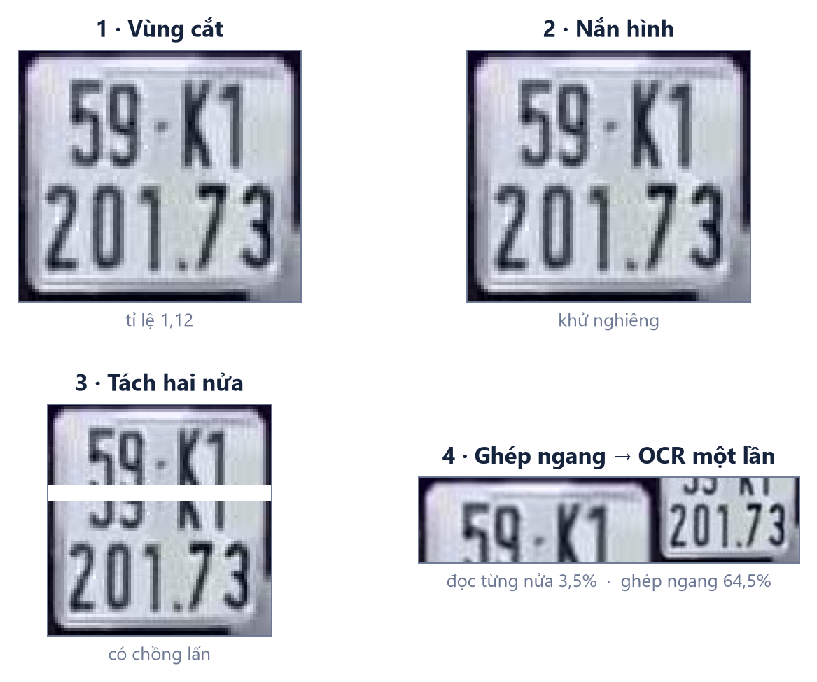
Xử lý biển 2 dòng
Giả định một dòng nằm trong hàm mất mát của CRNN/CTC — thêm dữ liệu không sửa được

Slide 11
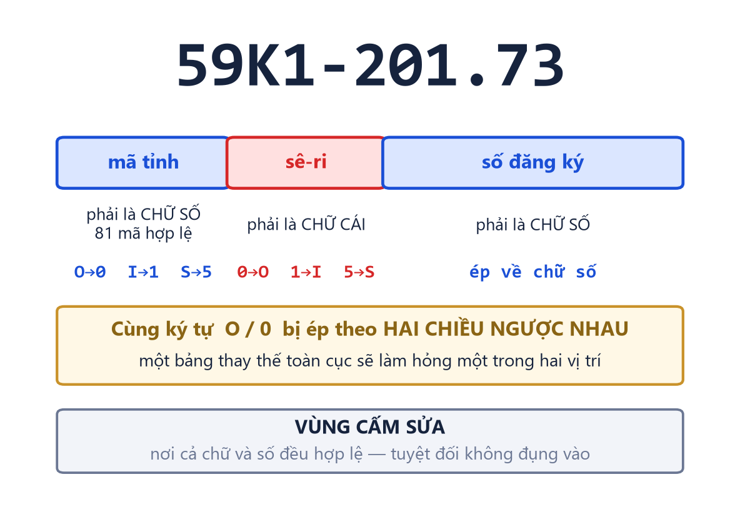
Bộ luật hậu xử lý theo vị trí
Sửa theo VỊ TRÍ, không sửa toàn cục — đóng góp kỹ thuật riêng của đồ án

Slide 12
Bộ dữ liệu
15.133 ảnh · 15.977 khung · chia 10.592 / 3.027 / 1.514
Hợp nhất 7 bộ công khai, loại 44,2% là bản sao — hai bộ mất 98% và 100%
Khử trùng lặp bằng pHash ở ngưỡng Hamming 10 — đo lại ở chính ngưỡng đó cho 0 cặp Train–Test
⇒ Số 0 đó chứng minh bước gộp chạy đúng, không chứng minh tập test hoàn toàn độc lập: ở Hamming 12 vẫn còn 791 cặp
⚠️ Hai bộ chiếm 74,3% — đa dạng giấy phép, chưa đa dạng nội dung

Slide 13
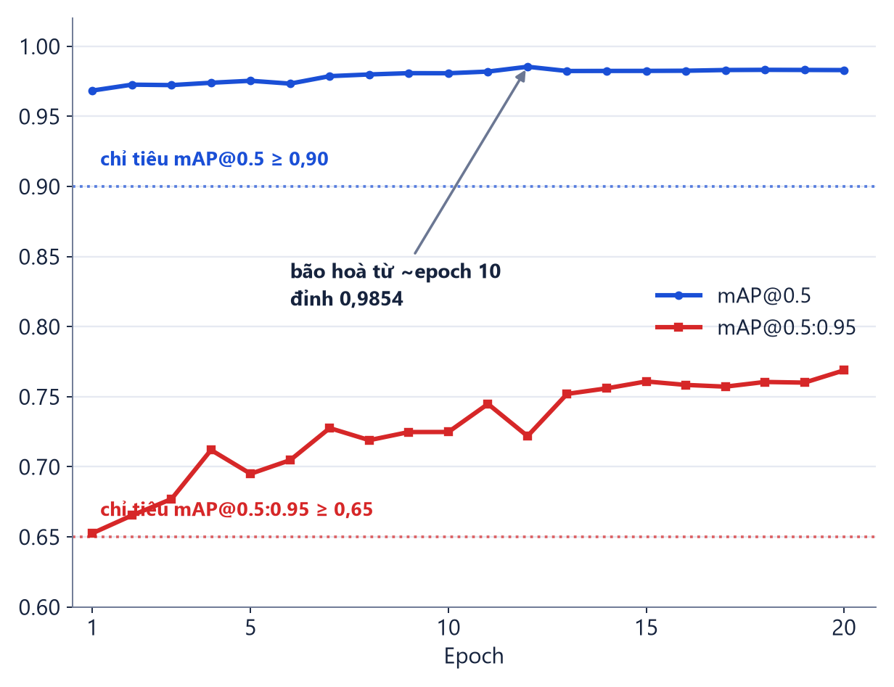
Huấn luyện
YOLO11n, imgsz 640, 20 epoch, seed cố định — huấn luyện và suy luận đều trên CPU, hết 10,05 giờ (30,2 phút/epoch)

Slide 14
Kết quả phát hiện — đạt cả 4 chỉ tiêu
Chênh giữa hai bố cục chỉ 2,09 điểm ⇒ Điểm nghẽn nằm ở tầng đọc chữ, không phải tầng phát hiện
Nhóm | N | P | R | mAP50 | mAP50-95
Biển 1 dòng | 286 | 0,986 | 0,990 | 0,988 | 0,753
Biển 2 dòng | 1.325 | 0,973 | 0,969 | 0,968 | 0,765
TẤT CẢ | 1.611 | 0,984 | 0,971 | 0,983 | 0,783
Chỉ tiêu |  | ≥0,92 | ≥0,90 | ≥0,90 | ≥0,65

Slide 15
Kết quả OCR
Toàn bộ khoảng cách nằm ở biển 2 dòng: 0,7234 so với 0,9541 của biển 1 dòng
Đo cái gì | Đo được | Ngưỡng
Đúng từng ký tự | 0,9483 | 0,92 | 🟡
Đúng cả chuỗi — chưa hậu xử lý | 0,6373 | 0,80 | ❌
Đúng cả chuỗi — sau hậu xử lý | 0,7701 | 0,85 | ❌
Đúng đầu cuối — ảnh vào, chuỗi ra | 0,563 (nhãn máy sinh) | 0,82 | ❌

Slide 16
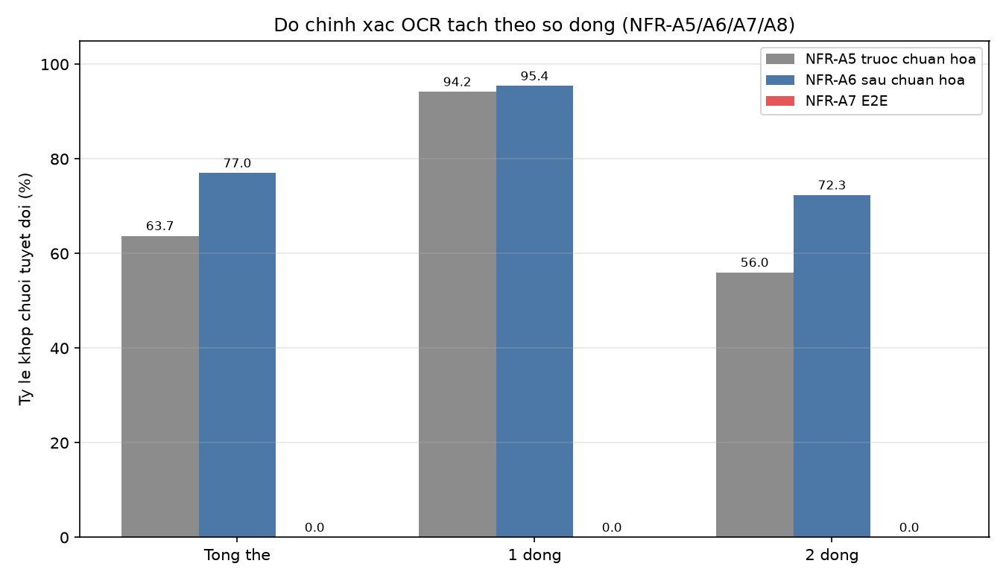
Khoảng cách nằm trọn ở biển 2 dòng
Cùng một hệ thống, cùng một phép đo — tách theo bố cục biển

Slide 17
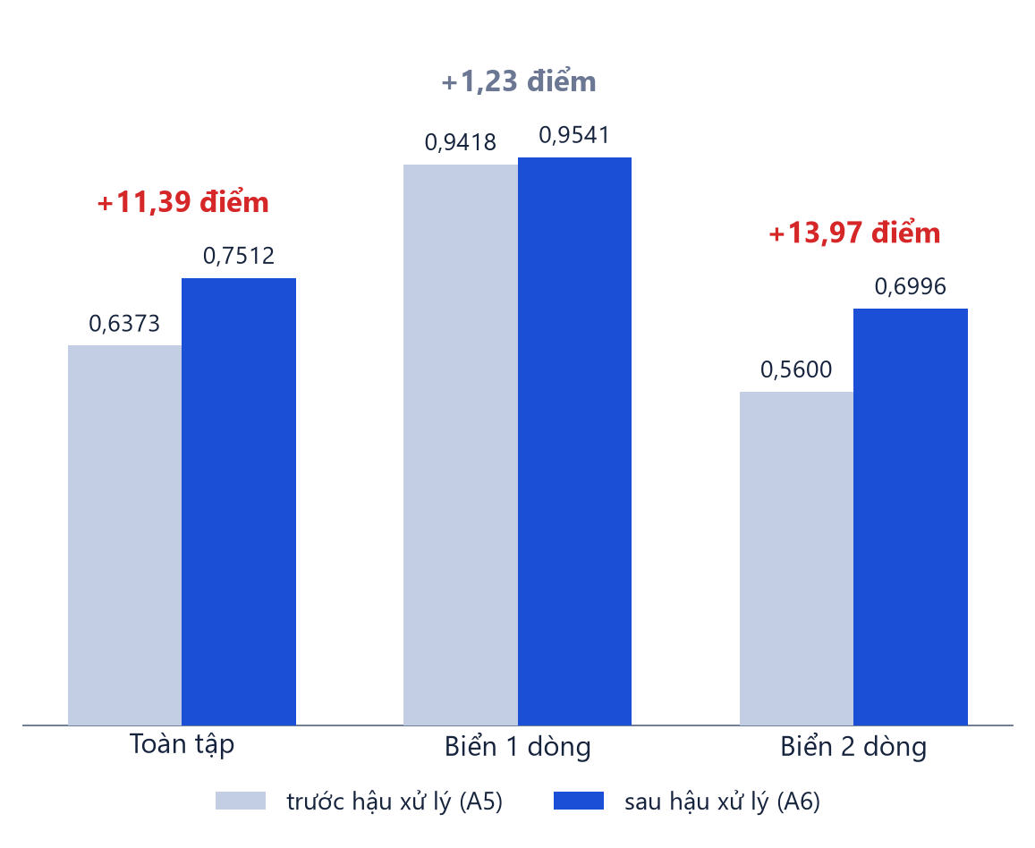
Đóng góp của hậu xử lý — đo được bằng số
Sửa đúng 372 biển, làm hỏng 0 — dồn gần trọn vào biển 2 dòng

Slide 18
Ba can thiệp thực nghiệm
Chênh lệch 2 dòng còn 23,07 điểm, cùng bậc mốc quốc tế 48,6 (Laroca 2022 — RodoSol, Brazil)
Can thiệp | Thu được
Bộ luật hậu xử lý theo vị trí | +13,28 điểm (0,6373 → 0,7701)
Phục hồi dòng trên | 209 biển
Nắn hình chống méo | 34 biển

Slide 19
Hiệu năng trên CPU — phân rã suy luận thuần
Điểm nghẽn thời gian là OCR (60,8%); tầng phát hiện chiếm 38,0%
Bước trong pipeline | Ước lượng ban đầu | Đo thật | % tổng
Giải mã ảnh + tiền xử lý | 50 ms | 1,78 ms | 1,2%
Phát hiện (YOLO11n @ 640, CPU) | 150 ms | 55,66 ms | 38,0%
Nhận dạng chữ (PaddleOCR, mỗi biển) | 120 ms | 89,16 ms | 60,8%
Hậu xử lý regex + kiểm tra hợp lệ | 5 ms | 0,03 ms | 0,0%
Tổng suy luận thuần cho một biển | 405 ms | 146,63 ms | 100%

Slide 20
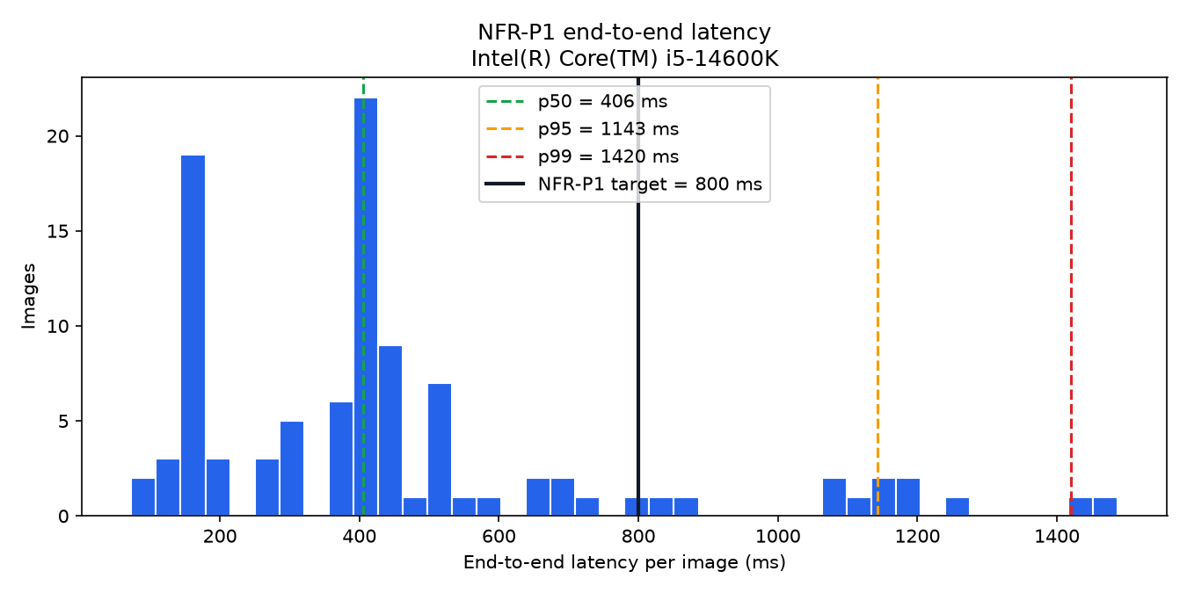
Phân bố độ trễ suy luận
Phần lớn ảnh hoàn tất dưới 500 ms; độ trễ tập trung ở các ca thử lại nhiều lượt

Slide 21
Kiểm thử và triển khai
1.004/1.004 kiểm thử tự động đạt · bao phủ tầng nghiệp vụ 87,7%
Đơn vị · tích hợp · độ chính xác AI · hiệu năng · chịu tải
Tầng AI có bộ test chạy độc lập không cần dựng server
Chạy liên tục 15 phút: 5.337 yêu cầu, 0 lỗi, không rò rỉ bộ nhớ
Cơ sở dữ liệu bền vững qua khởi động lại: 7.977 bản ghi, 0 mất
docker compose up — một lệnh, đã đóng gói và xác minh hoàn chỉnh

Slide 22
Đối chiếu chỉ tiêu — bảng tổng hợp
✅ đạt mục tiêu · 🟡 đạt ngưỡng tối thiểu · ❌ chưa đạt
Nhóm | Chỉ tiêu | Kết quả
Phát hiện | mAP50 0,9829 · mAP50-95 0,7834 · P 0,9837 · R 0,9714 | ✅
Đọc ký tự | Đúng từng ký tự 0,9483 | 🟡
Đọc chuỗi | Đúng cả chuỗi 0,7701 · đầu cuối 0,563 (1.606 khung toàn cảnh, nhãn máy sinh) | ❌
Hiệu năng | p95 510 ms (mục tiêu 800) · video 0,87× · truy vấn 18,7 ms | ✅
Thời gian thực | Luồng khung hình 5,63 FPS (sàn 3, mục tiêu 5 — đo ở tầng API POST /api/detect/frame, không qua trang web) | ✅
Độ tin cậy | Chạy liên tục 100% · CSDL sống sót khởi động lại 0 mất | ✅
Phần mềm | 1.004 test · bao phủ 87,7% · docker compose up | ✅

Slide 23
Hạn chế và hướng phát triển
Ba hạn chế chính — và hướng xử lý tương ứng
Hạn chế | Hướng phát triển
OCR biển 2 dòng còn thấp — 0,7234 so với 0,9541 của biển 1 dòng, mà biển 2 dòng chiếm 79,8% tập nhãn | Huấn luyện lại bộ nhận dạng riêng cho biển số Việt Nam
Nhãn ảnh hiện trường do mô hình sinh, không phải người gán — A7 = 56,3% phải đọc kèm hạn chế này | Xây dựng bộ nhãn chuỗi do người gán cho ảnh toàn cảnh
Chưa đánh giá xuyên bộ dữ liệu — giữ nguyên một nguồn không dùng để huấn luyện | Dựng tập test xuyên bộ để đo tổng quát hoá ngoài phân phối

Slide 24
Kết luận
Hệ thống 5 tầng, đóng gói Docker một lệnh
Phát hiện đạt cả 4 chỉ tiêu — mAP50 0,983
Hậu xử lý +13,28 điểm, đo tách bạch
1.004/1.004 kiểm thử đạt · bao phủ 87,7%
Định lượng riêng biển 1 dòng và 2 dòng trên cùng hệ thống

Slide 25
Backup 1 — Phân tích lỗi (Error Analysis)
Sáu loại lỗi loại trừ lẫn nhau — 644 ca sai trên 2.801 biển (22,99%), khớp đúng 1 − A6
Mã | Loại lỗi | Số ca | % ca sai | 1 dòng | 2 dòng
E1 | Nhầm ký tự (thay thế) | 392 | 60,87% | 17 | 375
E2 | Thiếu ký tự | 76 | 11,80% | 0 | 76
E3 | Thừa ký tự | 20 | 3,11% | 5 | 15
E4 | Sai thứ tự | 0 | 0,00% | 0 | 0
E5 | Trả chuỗi rỗng | 10 | 1,55% | 0 | 10
E6 | Hỗn hợp nhiều loại | 146 | 22,67% | 4 | 142
 | Tổng | 644 | 100% | 26 | 618

Slide 26
Backup 2 — Bóc tách đóng góp (Ablation)
Đóng góp độc lập của từng module kỹ thuật vào độ chính xác đọc chuỗi
Cấu hình / Thử nghiệm | Đúng cả chuỗi | Đóng góp đo được
Baseline (Model gốc PaddleOCR raw) | 0,6373 | Mức cơ sở
+ Bộ luật hậu xử lý theo vị trí | 0,7701 | +13,28 điểm (Sửa đúng 372 biển)
+ Bậc thang cứu dòng trên biển 2 dòng | — | +209 biển được cứu hợp lệ
+ Bậc thang nắn hình chống nghiêng/méo | — | +34 biển được cứu hợp lệ
Fine-tune OCR (giữ detector) | 0,6762 | ❌ Sụt -7,5 điểm do lệch phân phối

Slide 27
Backup 3 — Tra nhanh số liệu
Dữ liệu | 15.133 ảnh · 15.977 khung · 6 nguồn
Mô hình | YOLO11n · imgsz 640 · 20 epoch · CPU
Phát hiện | mAP50 0,983 · mAP50-95 0,783
Đúng từng ký tự | 0,9483
Đúng cả chuỗi | 0,7701 (1 dòng 0,954 · 2 dòng 0,723)
Độ trễ | p50 150 ms · p95 510 ms
Kiểm thử | 1.004 đạt · bao phủ 87,7%

Slide 28
Backup 4 — Kiến trúc hai mô hình: YOLO11n và PP-OCRv5 mobile
Bố cục một dòng hay hai dòng không do mô hình quyết — suy ra ở bước hậu xử lý theo tỉ lệ khung hình
 | YOLO11n (phát hiện) | PP-OCRv5 mobile (nhận dạng)
Backbone | C3k2 + C2PSA (attention) | PP-LCNetV3 (lightweight CPU net)
Cơ chế đặc trưng | SPPF — gộp ngữ cảnh đa tỉ lệ | SVTR-HG — transformer có cổng, trên dải cao 64 px
Đầu ra | Anchor-free decoupled head, một lớp license_plate | CTC head — giải mã chuỗi không cần nhãn từng vạch
Quy mô | 2,6M tham số · 6,5 GFLOPs | 4,5 MB
Đo được | mAP@0.5 = 0,9829 | 1 − CER = 94,83%

